Slide 1
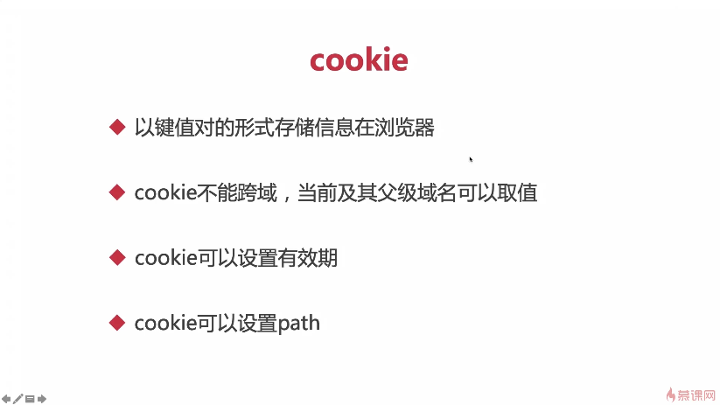
一个cookie的大小不能超过4kb

Slide 2
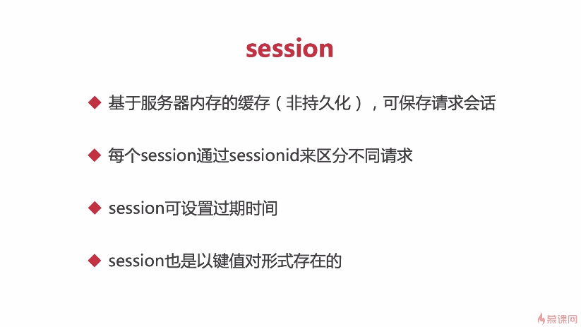
当服务器重启，宕机了，那么所有session都会丢失，这是有状态的session
所有session都是在内存中的

Slide 3
将登陆的信息放在cookie里。
京东网站就是这样实现的。

